Slide 1
Оқушылардың өз бетімен оқуын және өзін-өзі реттеуін дамыту
Дайындаған: Уралбаева Қ.Р. №61 ЖББОМ химия пәні мұғалімі

Slide 2

Өзін-өзі реттеу - өздігінен оқуға ықпал ету және ынталандыру болып табылады.
Өзін-өзі реттеудің төрт сатысын
Марта Бронсон (2002) ұсынған:
Когнитивті (танымдық)
Эмоциялық
Элеуметтік
Ынталандырушылық

Slide 3
Өзін-өзі реттеудің негіздемесі:
Эмоциялық: Өз тәртібі мен өзгенің тәртібі туралы және оның салдары туралы айта алады. Жаңа тапсырманы сеніммен орындайды. Назарды бақылай аладыжәне алаңдататын сәттерге қарсы тұра алады. | Танымдық: Өз мүмкіндігін біледі, шешім қабылдай алады. Нені үйренгенін айта алады. Жоспарланған іс-қимыл туралы айта алады. Сұрақ қояды және жауаптар ұсынады. Бұрын естіген стратегияны және сөзді өз мақсатында пайдаланады.
Әлеуметтік: Тапсырманы қашан әрі қарай шешуді келіседі. Құрдастарымен әлеуметтік мәселені шеше алады. Бірге және кезектесіп дербес жұмыс жасайды. Қоршаған адамдардың сезімін түсінеді, көмектеседі, қолдау білдіреді. | Ынталандырушылық: Ересектердің көмегінсіз жеке жұмыс ресурстарды табады. Міндеттерді шешудің жеке тәсілдерін жасап шығарады. Жаңа іс-әрекеттер ұсынады. Өз міндеттері мен мақсатын жоспарлайды. Тапсырманы шешкенді ұнатады.

Slide 4
ОҚУШЫЛАР ҚАЛАЙ РЕТТЕЛЕДІ?
Эмоциялық
Жұптық жұмыс.
Топтық жұмыс.
Бірлескен жұмыс
“Жигсо”, “Өрмекші”
Танымдық
“Менің бойымдағы қасиеттер”
“Атомдар мен молекулалар”
Сергіту сәті
“Жалпақ және жіңішке сұрақтар”, «Менталды карта»,
Әлеуметтік
Ынталандырушылық
«Кім шапшаң?», «Микрофон»

Slide 5
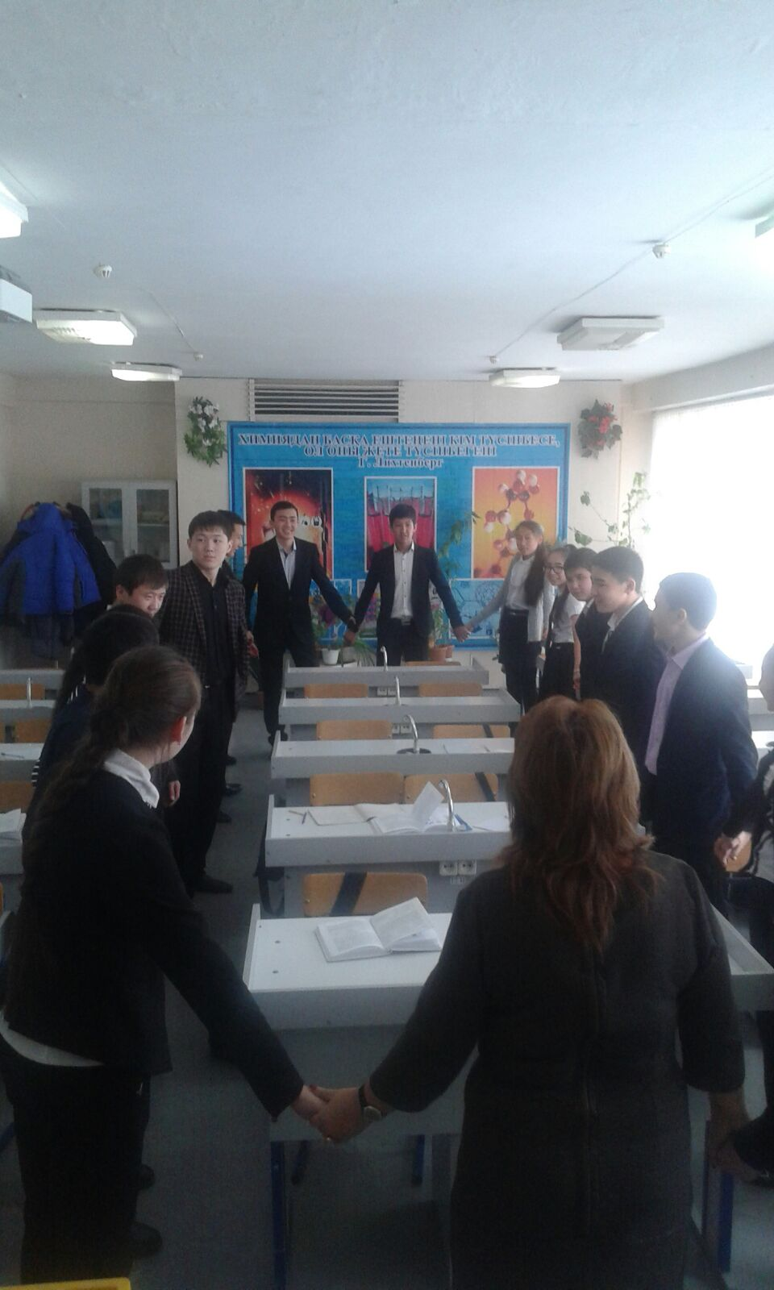
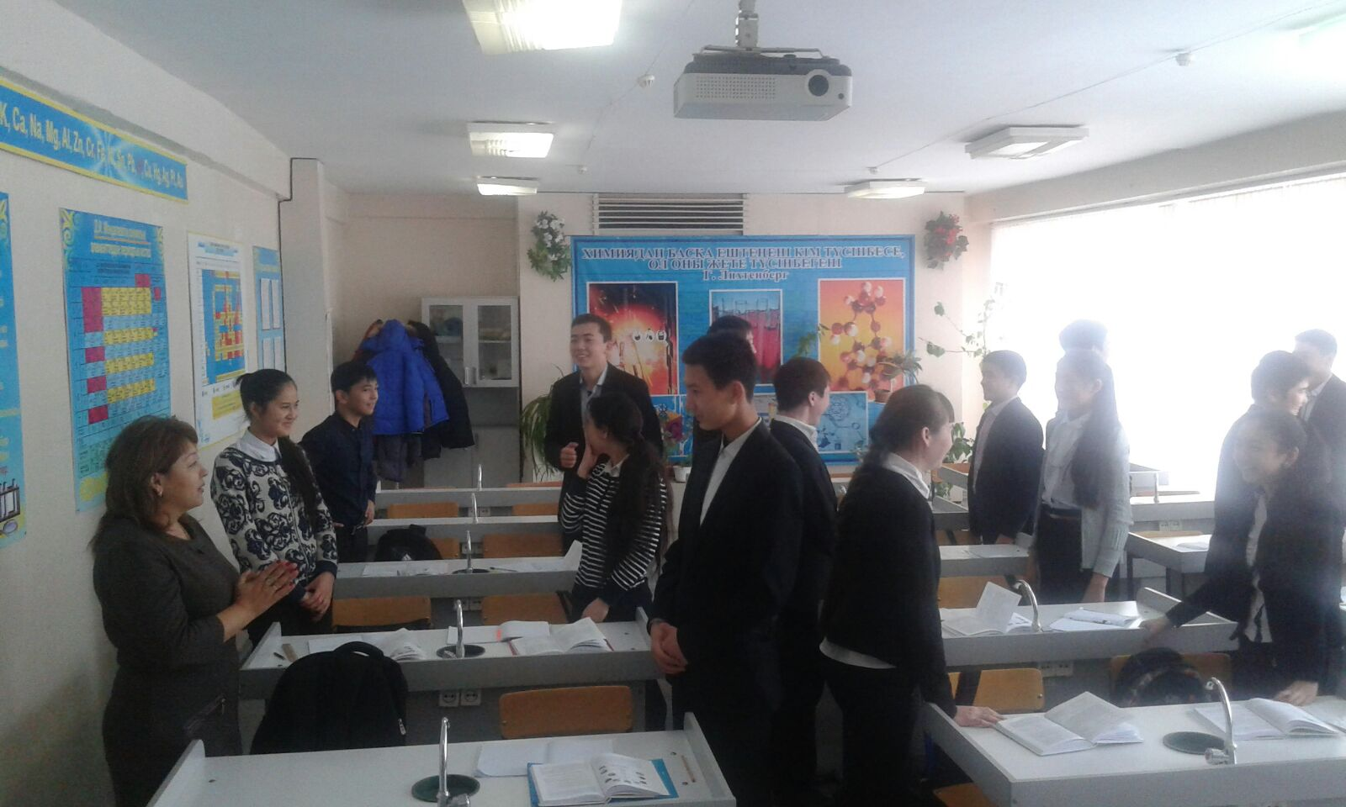
Өз тәжірибемнен:
Жақсы психологиялық ахуал:
ЭМОЦИЯЛЫҚ:
“Менің бойымдағы
жақсы қасиеттер”
“Айна мен бала”

Slide 6
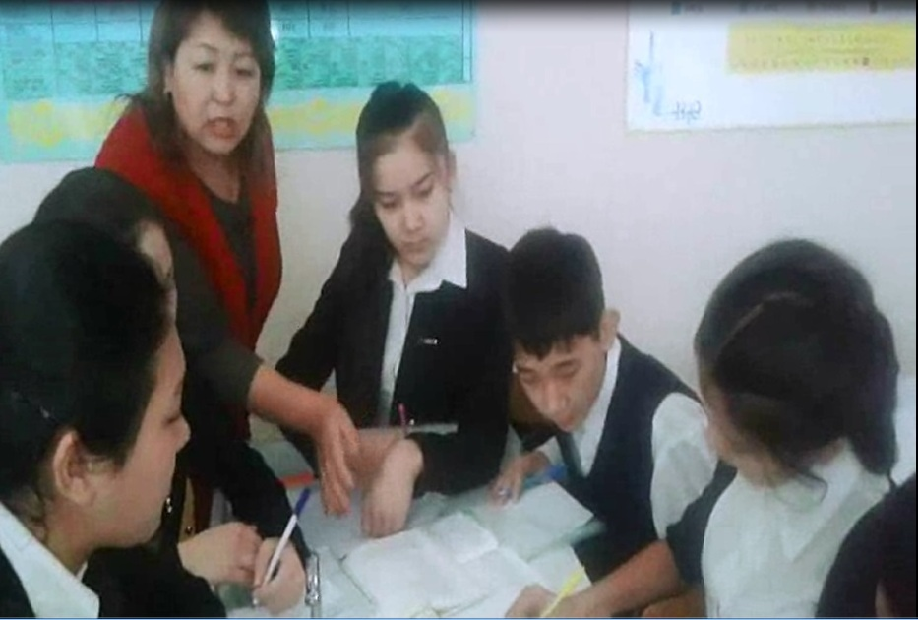
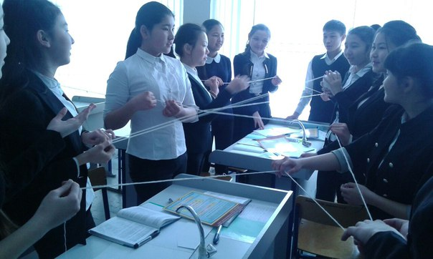
Әлеуметтік қарым-қатынас кезінде:
“Жигсо”
“Өрмекші”

Slide 7
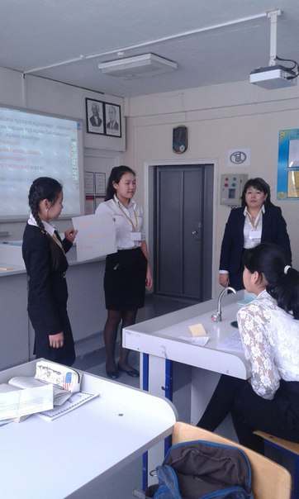
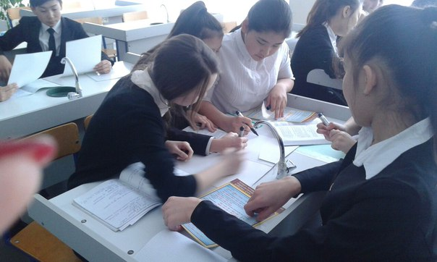
«Танымдық» қабілеттің дамуы:
“Менталды картаға” ой түсіру кезінде
“Постер” қорғау сәті

Slide 8
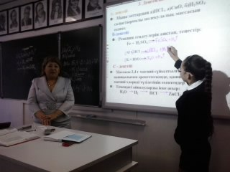
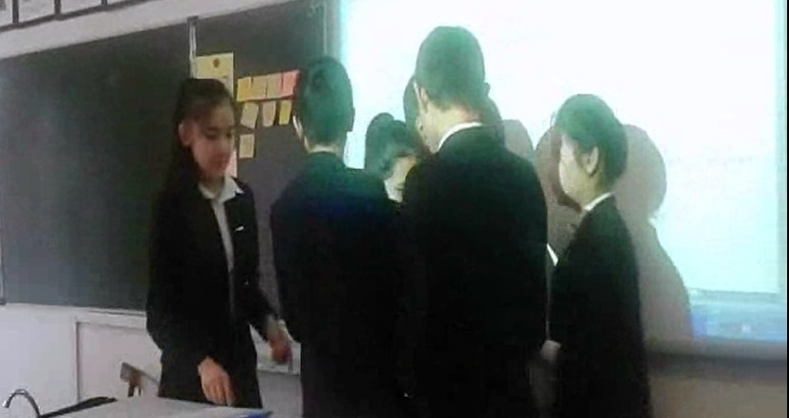
Ынталандыру арқылы игеру:
“Кім шапшаң”
“Екі жұлдыз бір тілек”

Slide 9
Нәтижесінде:
О Қ У Ш Ы
Ынтымақтастық атмосфера қалыптасып, тәртіп орнады.
Оқушы белсенділігі артты.
Дәлелдерді талдайды.
Жаңашыл өз идеясын айтады.

Slide 10
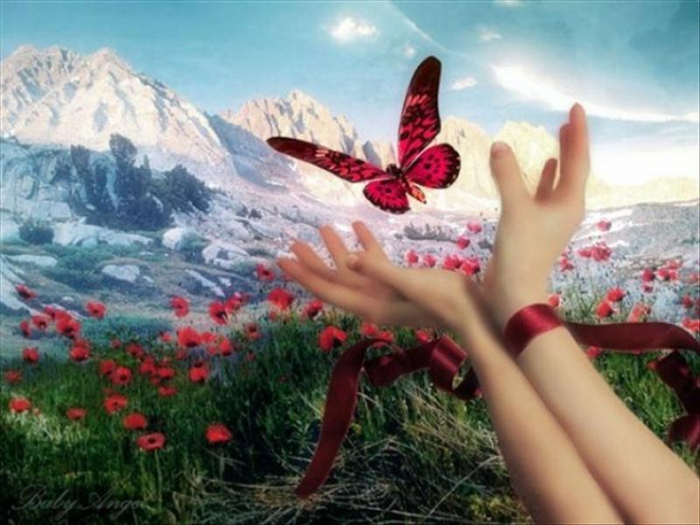
«Бәрі өз қолыңда» бейнебаяны

Slide 11
Сәттілік тілейміз!

